Slide 1
Zagađivanje životnih namirnica
Hranu predstavljalju hranjive materije neophodne živim bićima jer predstavljaju izvor energije za odvijanje životnih procesa.
Osnovne hranjive materije su: proteini, ugljeni hidrati, masti, vitamini, minerali.
Životne namirnice predstavljaju sve što se u neprerađenom ili
prerađenom obliku koristi za čovjekovu
ishranu ili piće.
Nutritijenti: makronuritijenti
oligonutritijenti

Slide 2
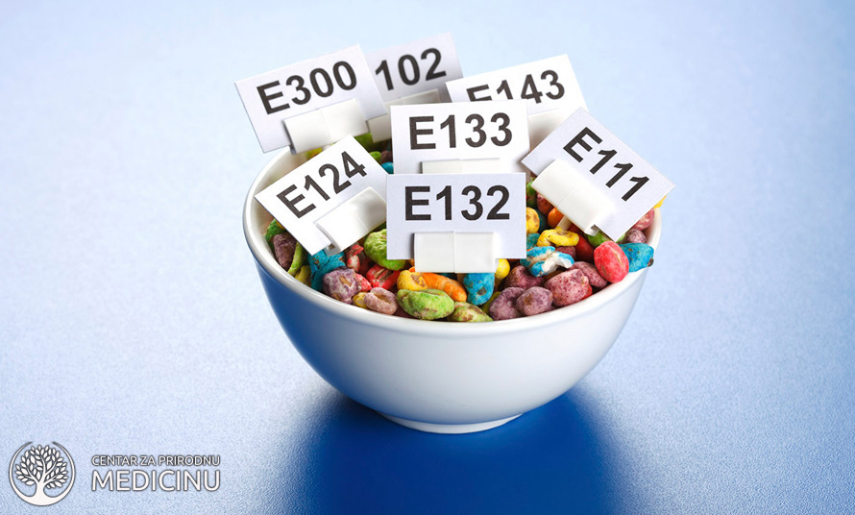
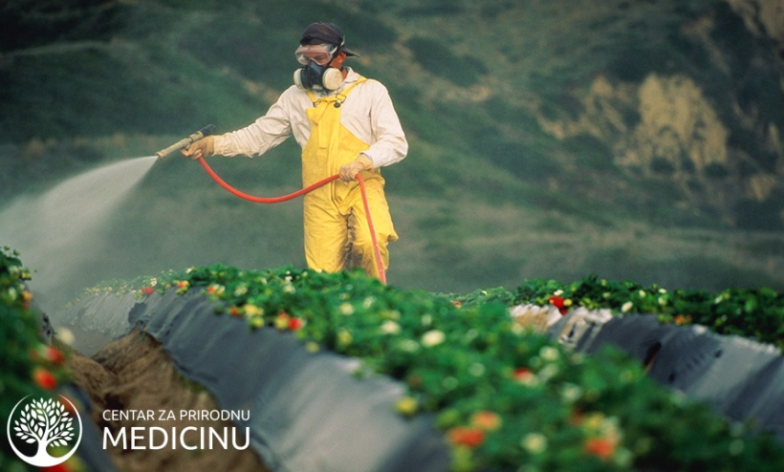
Izvori zagađivanja hrane: -primjena savremenih agrotehničkih mjera(pesticidi, herbicidi, fungicidi) -upotreba aditiva (konzervansi, emulgatori, stabilizatori, vještačke boje, antioksidansi, zaslađivači) -biološki zagađivači (bakterije, virusi, gljivice-direktno ili indirektno) -radioaktivni izotopi (radionukleotidi) 90% svih stranih supstanci koje udju u čovjekov organizam stižu posredstvom hrane.

Slide 3
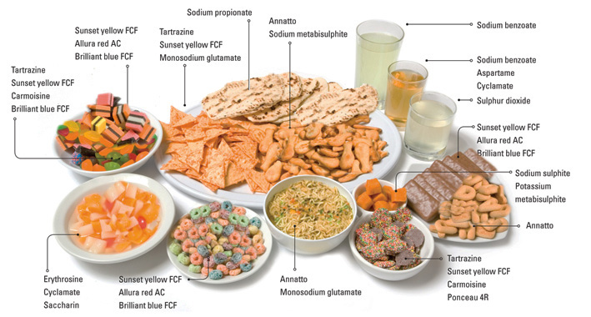
Aditivi su grupa hemijskih supstanci koje čovjek, u malim količinama dodaje namirnicama da bi im produžio rok trajanja, poboljšao boju, ukus, miris ili čvrstinu. Osnovne vrste: konzervansi-sprečavaju kvarenje hrane antioksidansi-sprečavaju promjenu bjoe smrznutog povrća i užeglost masti emulgatori i stabilizatori-materije kojima se postiže željena čvrstina, miješanje prirodno nespojivih sastojaka (masti i vode u majonezu, kremovima) zaslađivači- niskokalorične zamjene za šećer (saharin i ciklamat) vještačke boje-poboljšanje boja proizvoda (aminoazo boje) i sl.

Slide 4
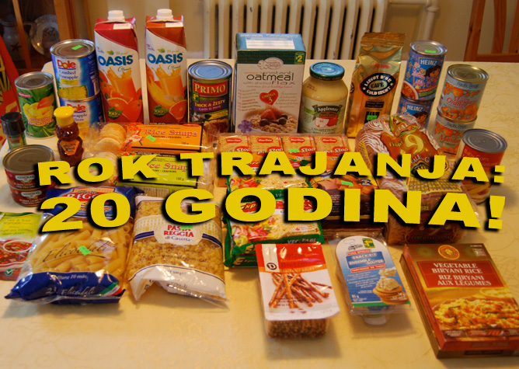
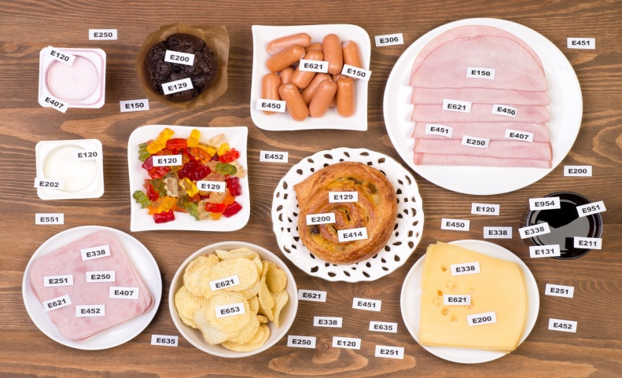
Zagađivanje
Primarno-u toku bioprodrodukcije ili agroproizvodnje kad se hrana optereti zagađujućim materijama prirodnim putem.
Sekundrno-ubacivanjem dodatnh komponenti u toku agroproizvodnje (sekreta, urina, fecesa, i sluznice).
Tercijarno-naknadno, u prehrambeno-tehnološkom procesu tokom prerade, skladištenja, transporta, distribucije i pripreme hrane za jelo.

Slide 5
Posljedice zagađenja hrane
-trovanje
-alergije
-crevna oboljenja (dizenterija, trbšni tifus, kolera)
-upale
-oštećenje imunog sistema
-kancer

Slide 6
Zaštita hrane od zagađivanja
Sprovođenje preventivnih mjera zaštite i kontrole prehrambenih proizvoda:
-kontrola industrijske proizvodnje
-kontrola upotrebe pesticida i aditiva
-kontrola uslova skladištenja, transporta i ambalaže
-labaratorijske analize kontrole ispravnosti hrane
Zakon određuje dozvoljene količine toksičnih supstanci i mikroorganizama u hrani.

